Slide 1
CELL: Centre on Experiential Legal Learning
Skoleeksamen - en innføring
Universitetet i Oslo

Slide 2
Eksamen fra A til Å
Alexander Schmidt Aarrestad

Slide 3
Hvordan blir eksamensoppgavene laget?

Slide 4
Oppgaveutvalgene
Oppgaveutvalg på 1.-4. studieår
Reguleres av instruks for studier og eksamener § 2-2
Sammensetning:
Faglig eksamensleder m/ vara
Sensorrepresentant (ekstern)
To studentrepresentanter
Sekretær fra studieseksjonen
Funksjon: Formulere og kvalitetssikre eksamensoppgaver på studieårsemner
Spørsmål? Gå til menti.com og bruk koden 7451 0198

Slide 5
Utvalgenes arbeid
Foregår utover de første månedene i semesteret
Utkast til oppgaven utarbeides av utvalget og bearbeides mellom møter
Når oppgaven er klar prøveløses den av studentrepresentantene
Skal sikre at oppgavens innhold er dekket av læringskravene, og at oppgaven lar seg løse innenfor eksamenstiden.
Studentrepresentantene gir tilbakemelding til utvalget.
Endelig oppgavetekst vedtas
Hva med valgemnene?
Spørsmål? Gå til menti.com og bruk koden 7451 0198

Slide 6
Hvordan foregår selve eksamen?

Slide 7
Eksamen
Skoleeksamen finner sted i Silurveien 2
Viktig å møte til angitt tidspunkt!
Følg instrukser fra eksamensvaktene
Legg fra deg all elektronisk utstyr før du setter deg
Ta hensyn til andre under selve eksamen
Tofaktorautentisering er skrudd av under eksamen.
Tilgang til Lovdata Pro i eksamensmudus
Man leverer i Inspera
Spørsmål? Gå til menti.com og bruk koden 7451 0198

Slide 8
Utsatt eksamen og konteeksamen
Utsatt eksamen tilbys på emner som går en gang i året (valgemner), og der kandidaten har dokumentert gyldig fravær innen fristen (3 dager etter eksamen).
Det tilbys ikke konteeksamen ved UiO.
Spørsmål? Gå til menti.com og bruk koden 7451 0198

Slide 9
Hvordan foregår sensuren?

Slide 10
Valg av sensor
Reguleres av instruks for eksamens og sensur § 3-1 – 3-2.
Må være utdannet jurist på masternivå
Må ha hatt graden i minst to år
Må ha oppnådd visse resultater under studiet
Sensorkorpset består av interne og eksterne fagpersoner, advokater, dommere, jurister i offentlig forvaltning og privat næringsvirksomhet osv.
Mange har lang erfaring som sensor
Fakultetet sørger løpende for rekruttering av nye sensorer
Spørsmål? Gå til menti.com og bruk koden 7451 0198

Slide 11
Sensurprosessen
Reguleres av UHL § 3.9 og forskrift om studier- og eksamener ved UiO § 6.2
To sensorer på alle emner med mindre det er snakk om vurderingsform bestått/ikke bestått
Sensurkommisjonene får utdelt oppgaver via inspera
Sensuren foregår anonymt
Sensurmøter på studieårene
Plagiatkontroll foregår parallelt med sensuren.
Viktig å sette seg inn i regelverket om henvisning og fusk!
Spørsmål? Gå til menti.com og bruk koden 7451 0198

Slide 12
Formidling av sensuren
Sensur skal foreligge innen tre uker (uhl. § 3-9)
Dato for publisering står på semestersiden til det aktuelle emnet
Sensuren publiseres i Studentweb
Man kan be om begrunnelse for sensuren innen en uke
Klagefrist fremkommer av nettsiden
Dersom man har bedt om begrunnelse – løper fra når begrunnelsen mottas.
Spørsmål? Gå til menti.com og bruk koden 7451 0198

Slide 13
Tilrettelegging på eksamen

Slide 14
Tilrettelegging
Søker via nettskjema
Frist 1. februar/september
Hvilke tiltak tilbys?
For mer info, kontakt informasjonssenteret eller studieveileder.
Spørsmål? Gå til menti.com og bruk koden 7451 0198

Slide 15
Litt om Lovdata

Slide 16
Spørsmål? Gå til menti.com og bruk koden 7451 0198

Slide 17
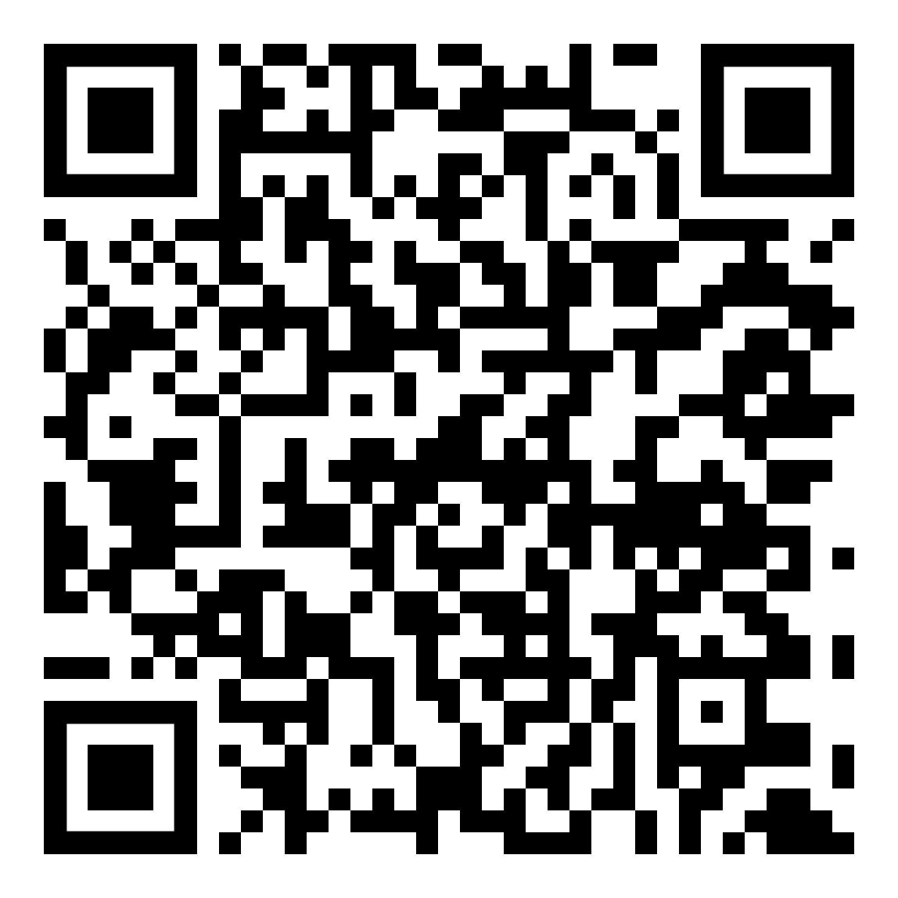
Flere spørsmål og uklarheter knyttet til eksamen og Lovdata:
Spørsmål? Gå til menti.com og bruk koden 7451 0198

Slide 18
CELL: Centre on Experiential Legal Learning
Tips til forberedelse og gjennomføring av eksamen
Ishtiaq Hossain og Marte Eidsand Kjørven
Universitetet i Oslo
Notes:
- Armita stiller spørsmål til oss: Hvis studentene skal ta med seg noe fra i dag, hva er det?

Slide 19
Spørsmål?
Menti.com – Q&A: Spørsmål? Gå til menti.com og bruk koden 7451 0198

Slide 20
Topp 5 tips til forberedelser til (skole)eksamen

Slide 21
Skape
Vurdere
Analysere
Anvende
Forstå
Huske
Blooms taksonomi
Spørsmål? Gå til menti.com og bruk koden 7451 0198
Notes:
Spørsmål: Kan dere fortelle litt om forberedelser? I hvilken grad skal kunnskap «pugges»? Jeg er et kull som aldri har hatt skoleeksamen på universitetet, og så og si alle eksamenene mine på VGS gikk ut. Jeg har derfor lite trening i selve eksamensformen, og er livredd for å nå gå på en skikkelig blemme.
Sensorperspektivet: Selvstendighet og forståelse for faget/problemstillingen

Slide 22
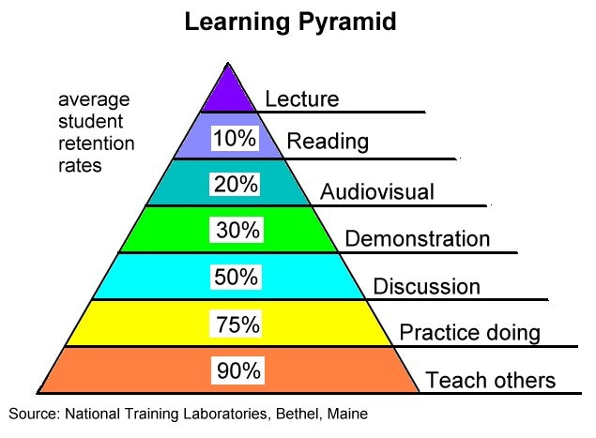
Bruk mest tid på aktive læringsmetoder
Notes:
I løpet av de neste fem årene kommer dere til å måtte løse mange rettslige problemstillinger, noe dere gjør ved å skrive en praktikumsoppgave. Dette er typisk det dere starter med når forelesnings og kursrekken er gjennomført.
- Lese for å finne ut av noe
Spørsmål:
Hva er den beste måten å arbeide på gjennom semesteret frem mot en skoleeksamen? Er det noen forskjeller i arbeidsmåten frem mot en hjemmeeksamen?

Slide 23
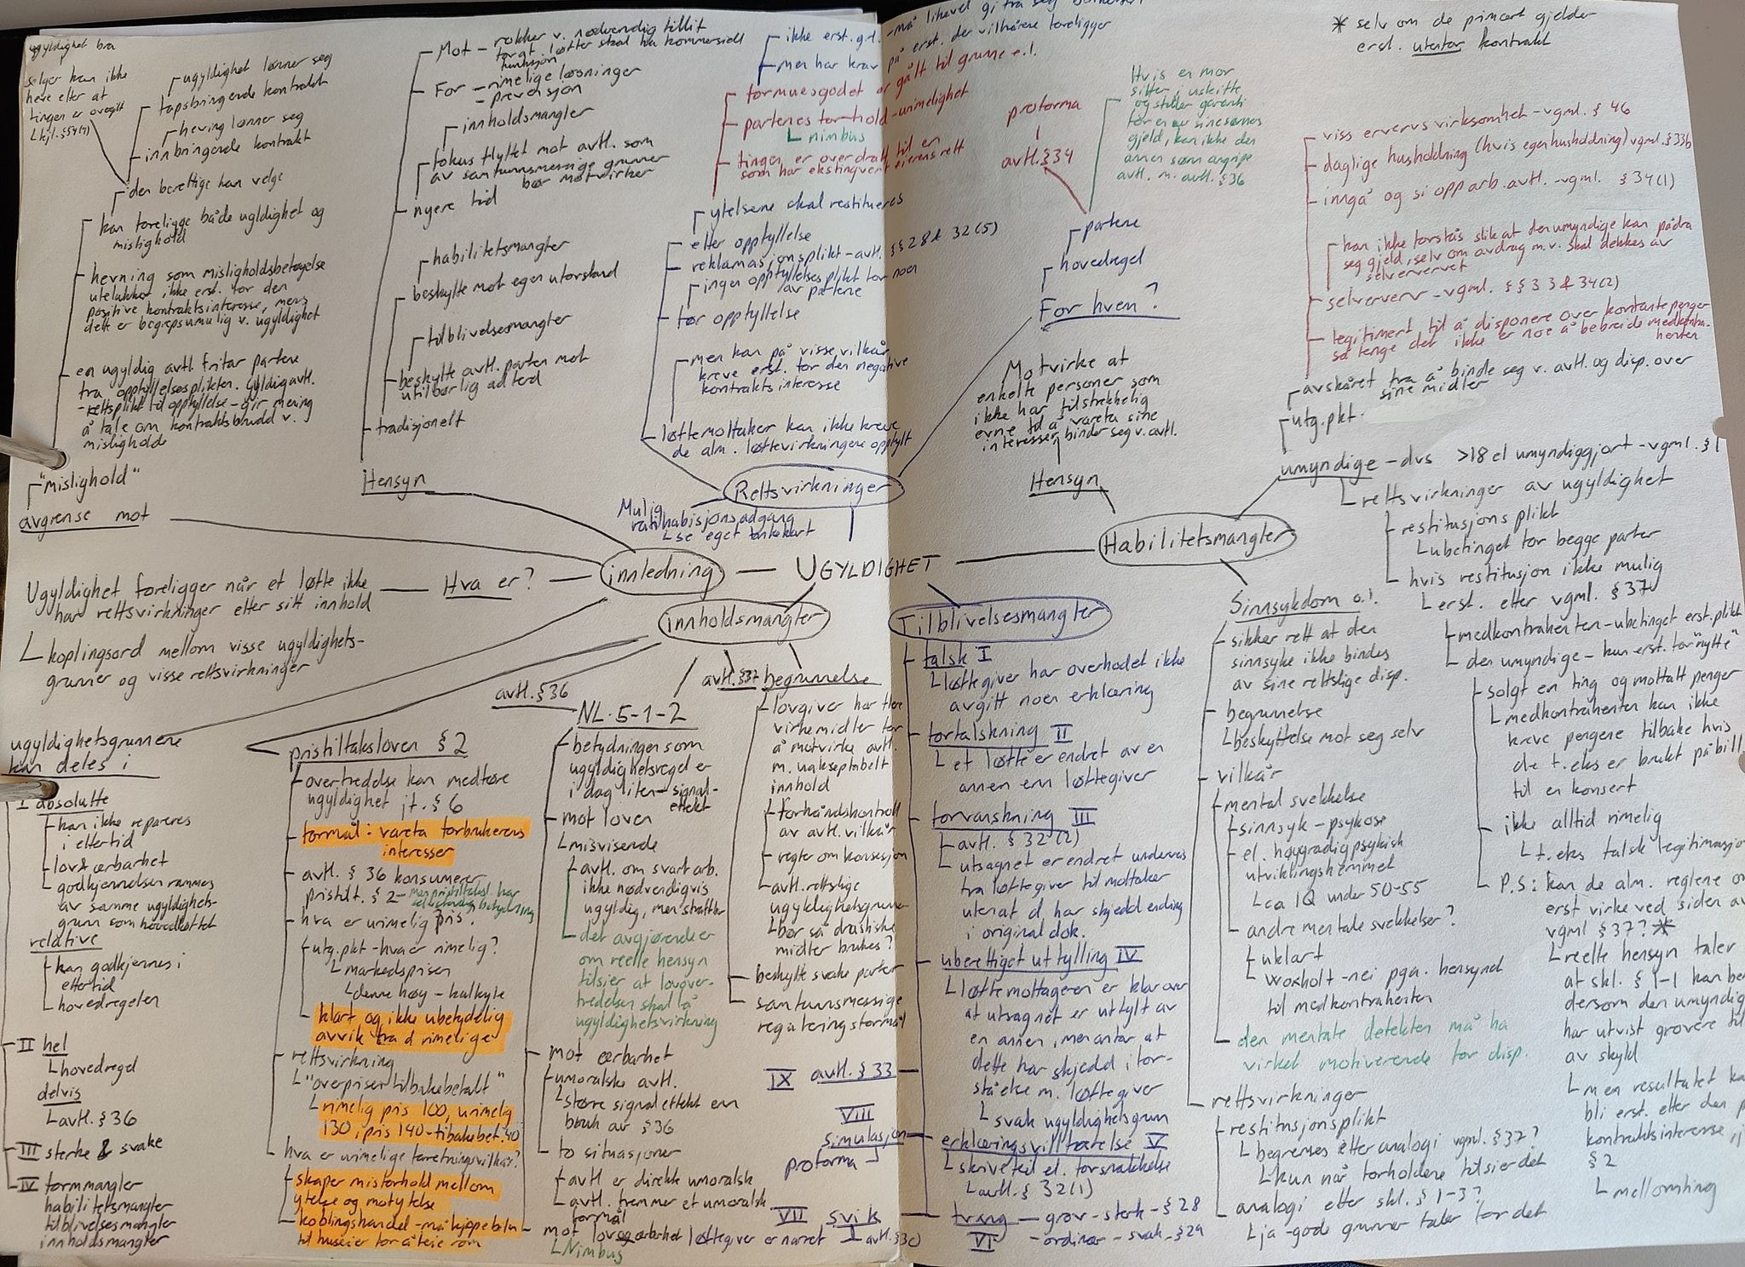
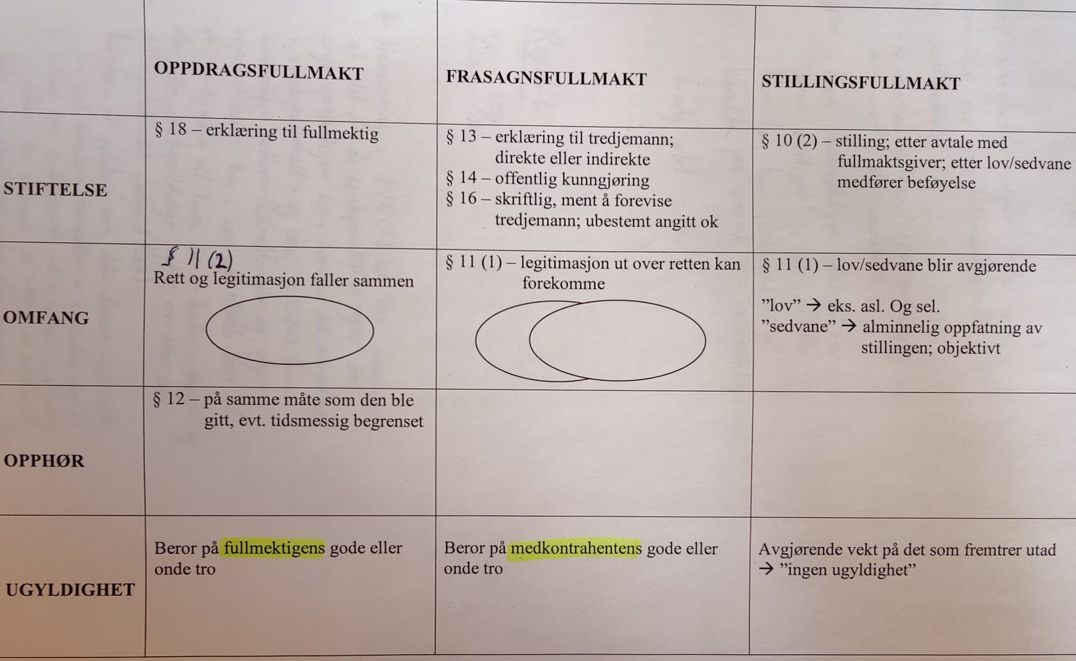
Lag tankekart, disposisjoner, skjemaer e.l.
Spørsmål? Gå til menti.com og bruk koden 7451 0198

Slide 24
Jobb sammen med andre
Spørsmål? Gå til menti.com og bruk koden 7451 0198
Notes:
Del og kommenter hverandres tekst med hverandre
Fordel temaer, forklar for hverandre
Diskuter

Slide 25
Gjennomfør prøveeksamen
Eksamensvilkår
Kollokvien samlet på en PC-lesesal
Samme tidsbruk
Lovdata Pro
Spørsmål? Gå til menti.com og bruk koden 7451 0198
Notes:
Spørsmål:
Er det mest hensiktsmessig å gjøre oppgaver eller jobbe med oversikter, oppsummeringer og tankekart frem mot en skoleeksamen?

Slide 26
Vær nysgjerrig og kritisk
Hensynene bak regelen
Se det store bildet
Bidrar til systematisering
God forberedelse til eventuelle teorioppgaver
Spørsmål? Gå til menti.com og bruk koden 7451 0198
Notes:
Spørsmål?
Hvilke anbefalinger vil dere komme med dersom man får teorioppgave på eksamen - nå er det jo stor forskjell fra de tidligere eksamenene vi har gjennomført der vi har hatt god rettkildetilgang, samt tilgang til juridisk teori. Hvordan bør man gå frem for å besvare en teorioppgave på best mulig vis når man ikke har dette redskapet like tilgjengelig
Det man skal prøves i på eksamens: akademiske ferdigheter og kunnskap. Derfor: vise selvstendighet og forståelse. Systematisere og finne problemstillinger (og besvare disse)
Man forsøker å unngå teorioppgaver som ligner på systemet i en bok eller dratt ut fra et «petitavsnitt» i en bok

Slide 27
Våre tips til eksamensdagen
Spørsmål? Gå til menti.com og bruk koden 7451 0198

Slide 28
Lag en disposisjon først
Tilpass detaljnivået deg selv og oppgaven
Disponer tidsbruken også
Bruk funksjonene i Word
Spørsmål? Gå til menti.com og bruk koden 7451 0198

Slide 29
Husk tydelige problemstillinger og konklusjoner
Spørsmål? Gå til menti.com og bruk koden 7451 0198

Slide 30
Ikke bruk nøtteskallsoppskrifter eller maler ukritisk
Spørsmål? Gå til menti.com og bruk koden 7451 0198
Notes:
Marte: Gjennomskues lett:
Trekker mye ned
Selvstendighet er et sentralt kriterie for å gjøre det bra
Eksempel fra kontraktsrett (3112): Forbrukerkontrakt med ufravikelig kontraktslovgivning –
60% av studentene UP i kontraktsretten er avtalefrihet. Smørbrødliste videre. MEN, dette er ikke riktig i denne oppgaven, fordi dette er jo en forbrukeroppgaver. Det gir ingenting til drøftelsen til å greie ut om avtalefrihet mm. Man avslører manglende reell forståelse for rettsområdet/problemstillingen.

Slide 31
Vær den beste versjonen av deg selv
(Og husk å sove, spise, ta pauser og alt det der…)
Spørsmål? Gå til menti.com og bruk koden 7451 0198

Slide 32
Spørsmål? Gå til menti.com og bruk koden 7451 0198
Notes:
Spørsmål?
Hva er de største fallgruvene på en skoleeksamen? Hvordan unngå de?
Hvor strenge er sensorene iht til korrekte referanser til dommer, internasjonal praksis? Er det tilstrekkelig å skrive populærnavn?
Kan ikke forvente at sensurene ikke populærnavn. Lurt å slå opp, men tidsbruk? MEN, hvis du skal bruke en dom: sørg for at siterer riktig fra den.
Eksamen: Man skal vise at man bruker primærkilden å en selvstendig måte, så du viser sensor at du gjør dette ved å faktiske anvende og analysere eksamen.
Vi får tilgang til å kunne skrive fritekster i lovdata, hva anbefaler du/dere oss at disse inneholder
Alt som gjør ting enklere og mer effektiv å jobbe med primærkildene (lov, dom og forarbeider)
Jeg regner med at mange kjenner på et ekstra press/har høye skuldre før gjennomføringen av deres første skoleeksamen – det er stor forskjell fra å gå fra å kunne ha muligheten til å se gjennom notater og all litteratur, til å kun ha egne noter og loven som oppslagsverk
Kan gi økt stress, men det skal ikke være store forskjellen mellom hjemmeeksamen og skoleeksamen

